Slide 1
«Frankestein»
Sarah Contorno
Università degli studi di Trieste
Scuola di Specializzazione in Pediatria

Slide 2
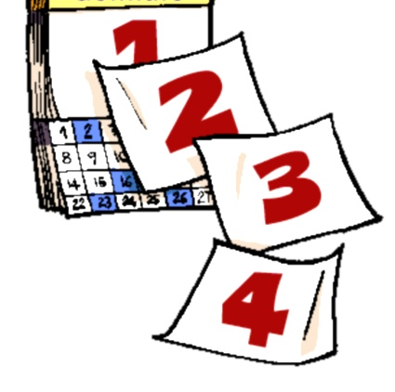
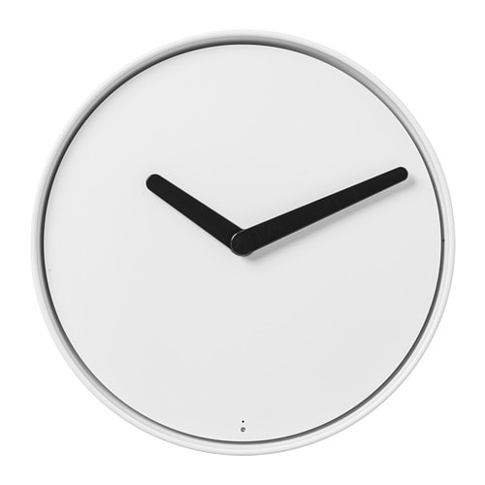
Hilary, 2 anni
Antidolorifica fissa
72 ore
3° giornata
Tumefazione articolare bilaterale alle ginocchia
24 ore

Slide 3
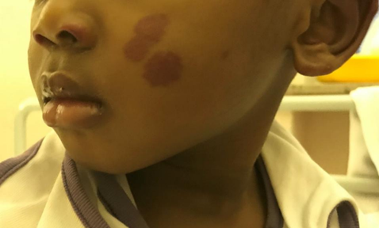
Edema emorragico acuto del lattante
In un edema a bersaglio che fa male…
pensa a Finkelstein!
(anche con l’artrite!)
Finkelstein disease
BERSAGLIO
ESTREMITA’
+/- articolazioni
+/ - dolore
ETA’
< 2 anni

